Slide 1
go
dyl

Slide 2
20 pts
O(n!)枚举到达顺序

Slide 3
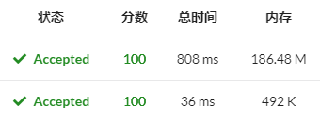
40 pts
花式dfs
配合最优化剪枝等优化，实际得分：90pts
实际情况：
DP
没有任何优化的dfs

Slide 4
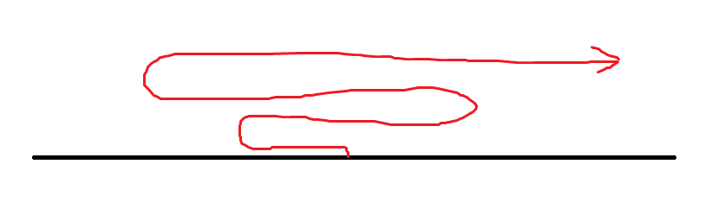
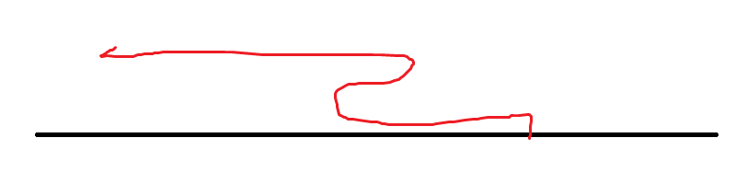
100 pts
首先明确，最优秀的走法一定是这个形状：
不会这样：

Slide 5
因为你不会折返回去吃同一侧的点，但是有可能折返到另外一边去吃下一个没吃过的点（如小样例）
所以你要吃某一个点，要么是从同侧的上一个点直接走过来，要么从另一侧的某一个点折返回来

Slide 6
所以考虑DP
首先状态里面应该有一维表示消耗的时间，还有一维表示现在在什么地方。

Slide 7
但是这样不方便转移，所以我们这么定义dp：
int dp[2000][1000][1000][2]; // 花了多长时间, 向左最远到哪, 向右最远到哪, 现在在左边还是右边
注意到最多只有100个点，离散化中间两维：
int dp[2010][100][100][2]; // 花了多长时间, 向左最远到哪, 向右最远到哪, 现在在左边还是右边

Slide 8
转移有两种不同情况：从同侧上一个点转移或从对侧走到过的最远点转移
代码上又要分左右，写出来就是4种

Slide 9
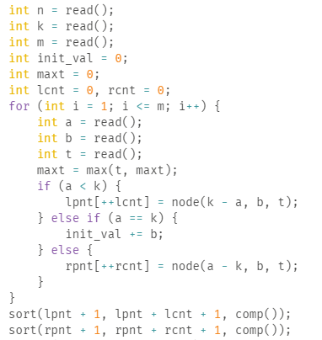
先离散化并排序

Slide 10
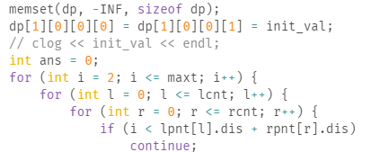
由于末状态不明确，可以到任何地方，所以要边DP边更新ans
官标没判这个，卡WA了

Slide 11
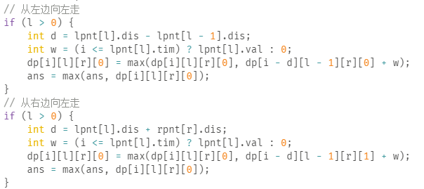
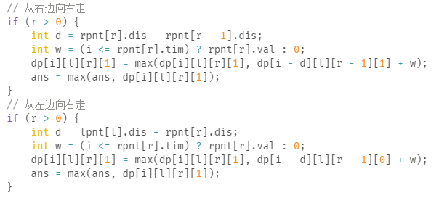

Slide 12
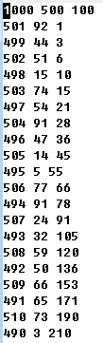
卡掉贪心和DFS的方法
强制要求一左一右反复横跳

